Slide 1


Data Science
Chapitre 23
Clouds

Slide 2
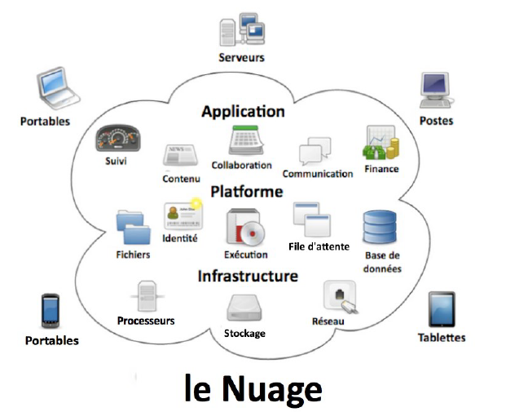
Cloud

Slide 3
Cloud
Le cloud computing est une infrastructure dans laquelle la puissance de calcul et le stockage sont gérés par des serveurs distants auxquels les usagers se connectent via une liaison Internet sécurisée
Pour le grand public, le cloud computing se matérialise notamment par les services de stockage et de partage de données numériques type Box, Dropbox, Microsoft OneDrive ou Apple iCloud sur lesquels les utilisateurs peuvent stocker des contenus personnels (photos, vidéos, musique, documents...) et y accéder n'importe où dans le monde depuis n'importe quel terminal connecté.

Slide 4
IaaS
On distingue plusieurs types de services cloud
IaaS (Infrastructure as a Service)
Le système d'exploitation et les applications sont installés par les clients sur des serveurs auxquels ils se connectent pour travailler comme s'il s'agissait d'un ordinateur classique
Hosting
OVH, …

Slide 5
PaaS
PaaS (Platform as a Service)
Dans ce mode, c'est le fournisseur du service cloud qui administre le système d'exploitation et ses outils
Le client peut installer ses propres applications si besoin
AWS, Google Cloud, Microsoft Azure

Slide 6
SaaS
SaaS (Software as a Service)
Les applications sont fournies sous forme de services clés en mains auxquels les utilisateurs se connectent via des logiciels dédiés ou un navigateur Internet
Pour le grand public, il s'agit par exemple de messageries électroniques type Gmail, Yahoo, Outlook.com ou de suites bureautiques type Office 365 ou Google Apps

Slide 7
Avantages
La réduction des coûts de maintenance de son infrastructure informatique
La réduction de la consommation énergétique
La disposition rapide d'une plateforme prête à l'emploi pour le déploiement des applications
La disposition d'une solution de sauvegarde simple et accessible à tous, même aux non-informaticiens

Slide 8
Inconvénients
L’existence de brèches de sécurité tant sur l’une des couches logiques du Datacenter que celles issues d’erreurs humaines
Le piratage de compte, qui est un vieux type d’attaque informatique, vient avec une forte recrudescence depuis l’avènement d’Internet et encore celui du cloud computing
Une action malveillante initiée en interne dans les effectifs du fournisseur
La localisation physique non maitrisée
La loi du pays de stockage l’emporte
Loi américaine sur la sécurité intérieur
Edward Snowden

Slide 9
Inconvénients
Les insuffisances dans les stratégies internes d’adoption ou de passage au cloud
Les entreprises ou les organisations ne prennent pas souvent en compte tous les facteurs de sécurité liés à leur fonctionnement avant de souscrire à un service cloud
Certaines négligences, tant au niveau du développement d’application qu’au niveau de l’utilisation basique, leur sont parfois fatales
Utilisation frauduleuse des technologies cloud en vue de cacher l'identité et de perpétrer des attaques à grande échelle. Généralement, il s’agit de comptes créés pendant les périodes d’évaluation (la plupart des FAI proposent 30 jours d’essai gratuits) ou des accès achetés frauduleusement ;

Slide 10
SecNumCloud
La norme Norme SecNumCloud de l’ANSSI (Etat) avec les items suivants pour garantir la sécurité
PSSI (Politique de Sécurité du SI)
Organisation de la Sécurité de l’information
Sécurité des RH
Gestion des actifs
Contrôle d’accès et gestion des identités
Cryptologie
Sécurité physique et environnementale
Sécurité liée à l’exploitation
Sécurité des communications (dont cartographie du SI)
Acquisition, développement et maintenance des SI
Relation avec les tiers
Gestion des incidents liés à la sécurité de l’information
Continuité d’activité
Conformité
Convention de service
Localisation des données

Slide 11
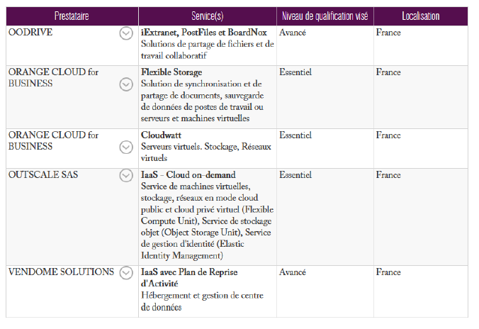
Cloud en cours de certifications en France

Slide 12
CNIL
La France possède une législation stricte sur les fichiers
Loi Informatique et liberté
CNIL
Anonymisation des fichiers
Les entreprises « sensibles » dépendent du SecNumCloud

Slide 13
AWS
Amazon Web Service
Leader mondial

Slide 14
Google Cloud
La puissance Google
Le n°1 en Machine Learning
Google ML
TensorFlow

Slide 15
Microsoft Azure
La solution idéale pour .NET
Encore peu présent dans le monde linux

